Slide 1
Hello !
Dans cet exercice,
tu vas apprendre des mots en Hongrois !
Essaye de retenir cet exemple:
Hongrois
Français
=
Vonat
Train
Appuie sur une touche pour continuer

Slide 2
Bravo ! Tu as réussi
=
Que souhaiterais-tu ?
1- Je veux revoir la paire de mots plus tard
2- Je veux me re-tester avec la paire plus tard
3- Je ne veux pas revoir la paire ni me re-tester
Tape ton choix (1, 2 ou 3)

Slide 3
Essaye de retenir !
=

Slide 4
Essaye de traduire ce mot !
Ecrit le mot en français
Vonat
=
?

Slide 5
Essaye de traduire ce mot !
Ecrit le mot en français
=
?

Slide 6
Bravo ! Tu as réussi
Vonat
=
Train
Appuie sur une touche pour continuer

Slide 7
Bravo ! Tu as réussi
=
Appuie sur une touche pour continuer

Slide 8
Ooups !
Tu n’as pas écrit le mot correctement...
Hongrois
Français
Vonat
=
Train
Appuie sur une touche pour réessayer !

Slide 9
Ooups !
Tu n’as pas écrit le mot correctement...
Hongrois
Français
=
Tu as écrit :
Appuie sur une touche pour continuer !

Slide 10
Essaye de traduire ce mot !
Ecrit le mot en français
=
?

Slide 11
Ooups !
Tu n’as pas écrit le mot correctement...
Hongrois
Français
=
Appuie sur une touche pour continuer !

Slide 12
On va te présenter 15 paires de mots à la suite
Essaye de retenir la traduction de tous les mots !
Plus tard, on te donnera le mot Hongrois et
tu devras écrire la traduction en français
Appuie sur une touche pour commencer !

Slide 13
On va te présenter 40 paires de mots à la suite
Essaye de retenir la traduction de tous les mots !
Plus tard, on te donnera le mot Hongrois et
tu devras écrire la traduction en français
Appuie sur une touche pour commencer !

Slide 14
Essaye de retenir !
Vonat
=
Train

Slide 15
Bravo ! Tu as réussi
Vonat
=
Train
Que souhaiterais-tu ?
1- Je veux revoir la paire de mots plus tard
2- Je veux me re-tester avec la paire plus tard
3- Je ne veux pas revoir la paire ni me re-tester
Tape ton choix (1, 2 ou 3)

Slide 16
Bravo ! Tu as réussi
=
Que souhaiterais-tu ?
1- Je veux revoir la paire de mots plus tard
2- Je veux me re-tester avec la paire plus tard
3- Je ne veux pas revoir la paire ni me re-tester
Tape ton choix (1, 2 ou 3)

Slide 17
Bravo ! Tu as réussi
=
Que souhaiterais-tu ?
1- Je veux revoir la paire de mots plus tard
2- Je veux me re-tester avec la paire plus tard
3- Je ne veux pas revoir la paire ni me re-tester
Tape ton choix (1, 2 ou 3)

Slide 18
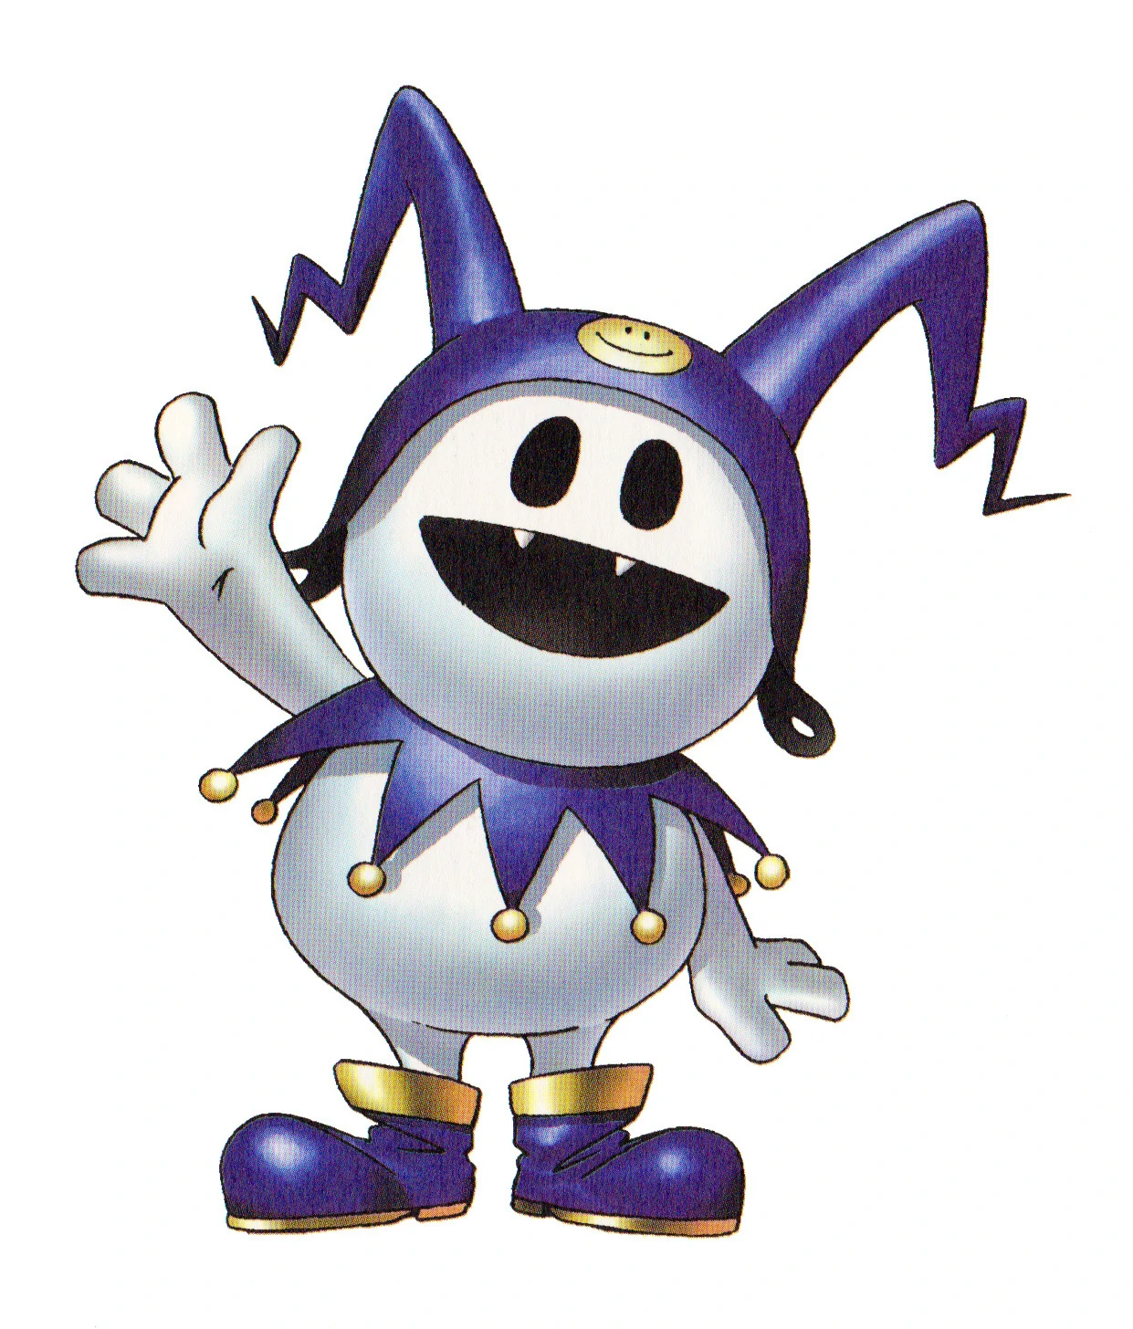
Merci d’avoir participé !
À bientôt !

